Slide 1
Белая гладь
Корягина Е.П.
Инструктор по труду
ГКОУ ЛО «Назийский ЦСА»

Slide 2
В середине XIX в. возникла мстeрская вышивка белой гладью
ГЛАДЬЮ называется вышивка, состоящая из стежков, плотно прилегающих друг к другу.

Slide 3
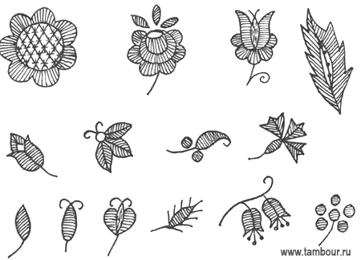
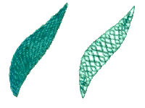
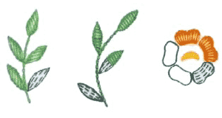
Элементы белой глади
В узорах вышивки белой гладью часто встречаются листья и цветы различных форм и размеров, которые имеют свои особенности заполнения.

Slide 4
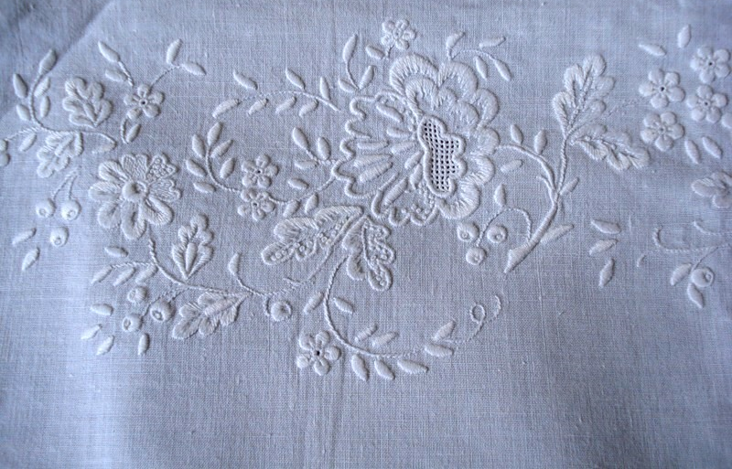
Мелкие листики и цветы выполняют прямой или косой гладью с «настилом», укладывая стежки строго параллельно друг другу.

Slide 5
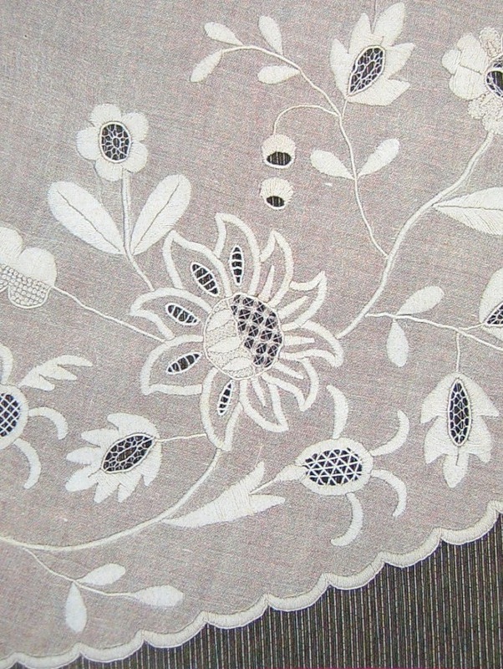
Широкие листья вышивают гладью «в раскол».

Slide 6
Женские сорочки, детское белье, носовые платки, детские воротнички лучше выполнять на батисте, а блузы – на хлопчатобумажном маркизете, крепдешине, креп-жоржете и т.д.

Slide 7
Интернет ресурсы
http://www.tambour.ru/txt/7mashv07.shtml
http://rozochka.com/forum/index.php?topic
http://detirisuyut.ru/belaya-glad.html
http://fotki.yandex.ru/users/irmaz64/view/
http://embroideri.narod.ru/embrod.html
http://clubs.ya.ru/nitochka/replies.xml?item_no=1169
http://aria.com.ua/UserFiles/Image/items/guliokpb.jpg

